Slide 1

Team UAI Project
유동연 유필근 이민우 이효은 장민지 정연수

Slide 2

Contents
프로젝트 기술서
Diagram
프로젝트 구조
일정
Demo
유동연 유필근 이민우 이효은 장민지 정연수

Slide 3

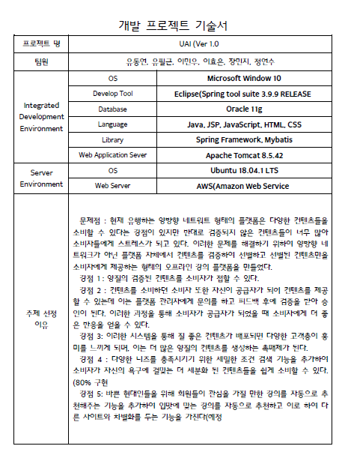
프로젝트 기술서

Slide 4
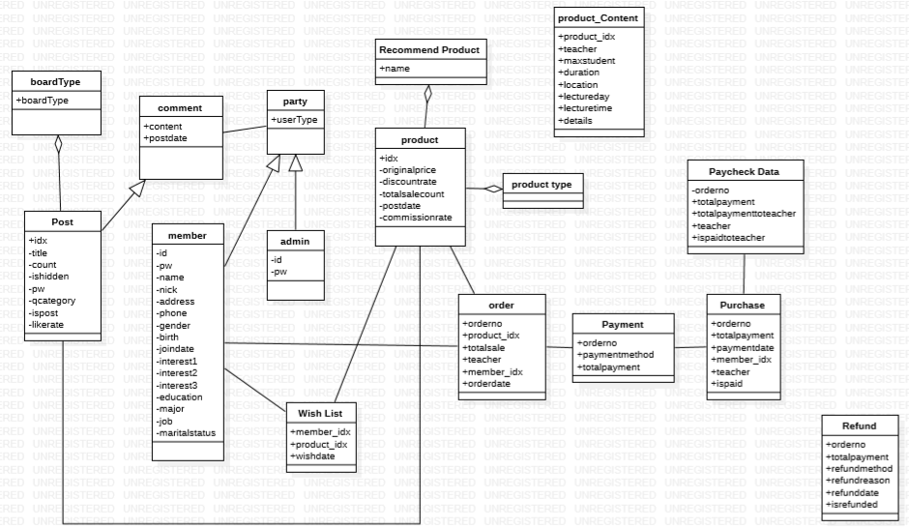
Class Diagram

Slide 5
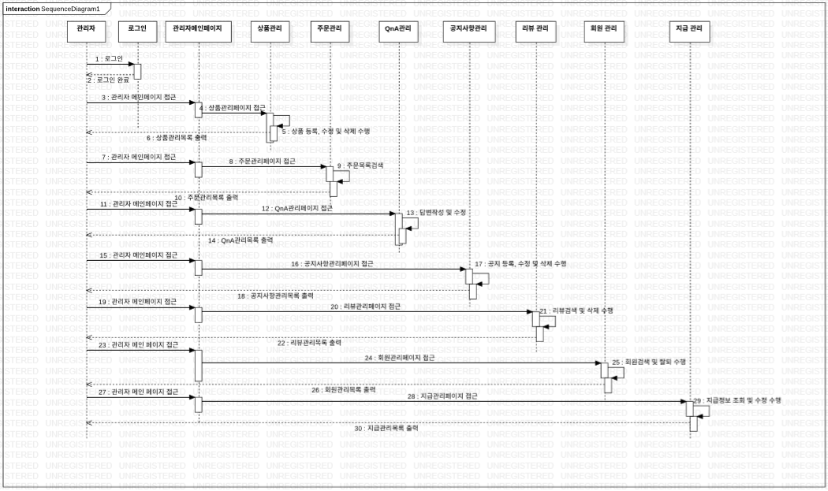
Sequence Diagram

Slide 6
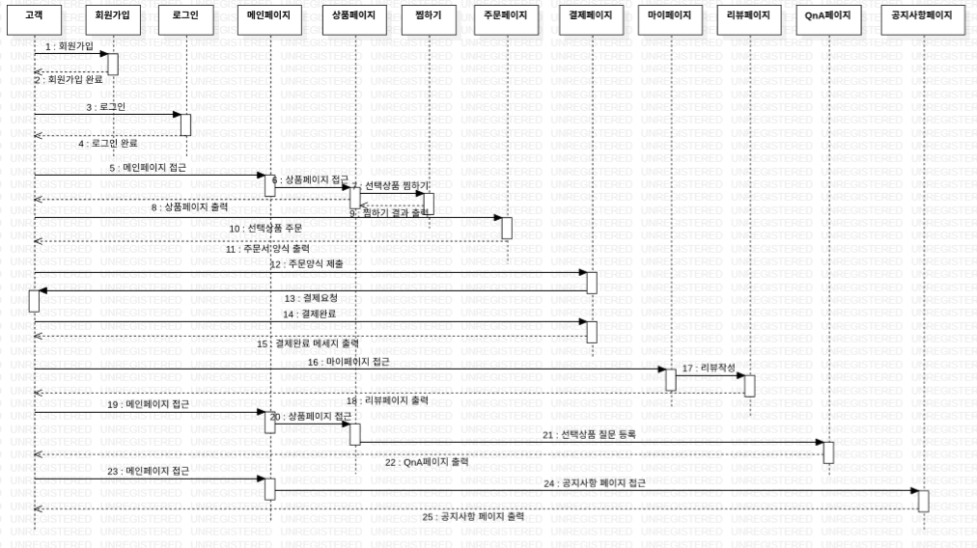
Sequence Diagram

Slide 7
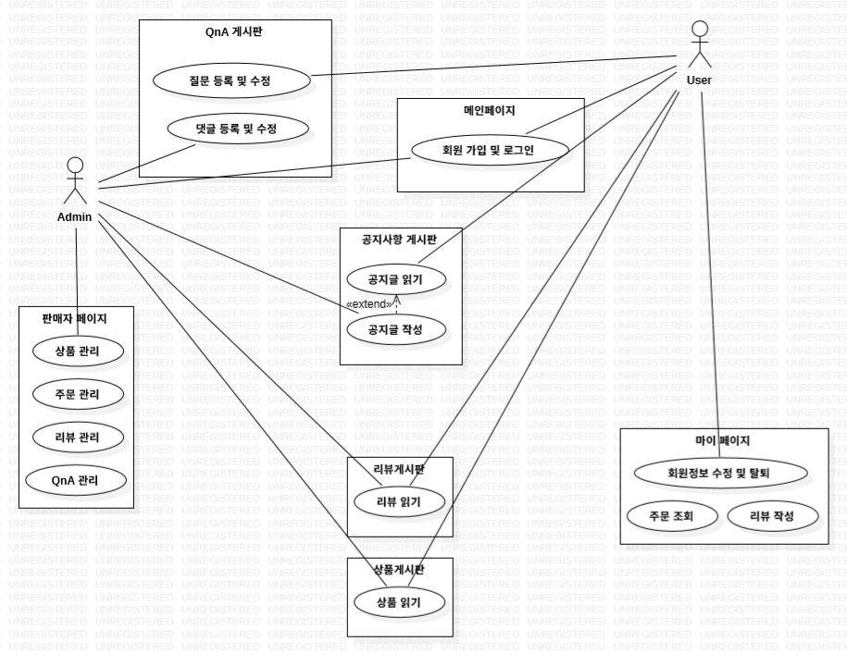
USE CASE Diagram

Slide 8
프로젝트 구조
_ Architecture 특징 , 장점
강점 1 : 양질의 검증된 컨텐츠를 소비자가 접할 수 있다.
강점 2 : 컨텐츠를 소비하던 소비자 또한 자신이 공급자가 되어 컨텐츠를 제공할 수 있는데 이는 플랫폼 관리자에게 문의를 하고 피드백 후에 검증을 받아 승인이 된다. 이러한 과정을 통해 소비자가 공급자가 되었을 때 소비자에게 더 좋은 반응을 얻을 수 있다.
강점 3: 이러한 시스템을 통해 질 좋은 컨텐츠가 배포되면 다양한 고객층이 흥미를 느끼게 되며, 이는 더 많은 양질의 컨텐츠를 생성하는 촉매제가 된다.
강점 4 : 다양한 니즈를 충족시키기 위한 세밀한 조건 검색 기능을 추가하여 소비자가 자신의 욕구에 걸맞는 더 세분화 된 컨텐츠들을 쉽게 소비할 수 있다. (80% 구현)
강점 5: 바쁜 현대인들을 위해 회원들이 관심을 가질 만한 강의를 자동으로 추천해주는 기능을 추가하여 입맛에 맞는 강의를 자동으로 추천하고 이로 하여 다른 사이트와 차별화를 두는 기능을 가진다(예정)

Slide 9
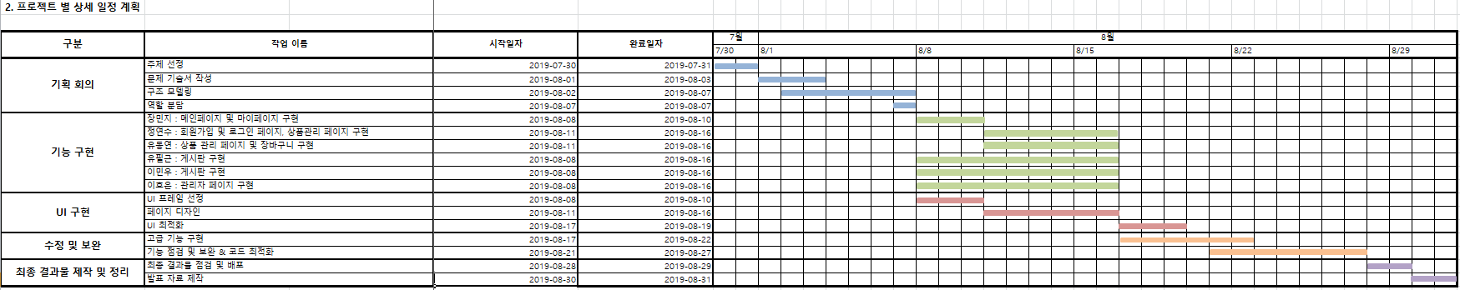
일정

Slide 10
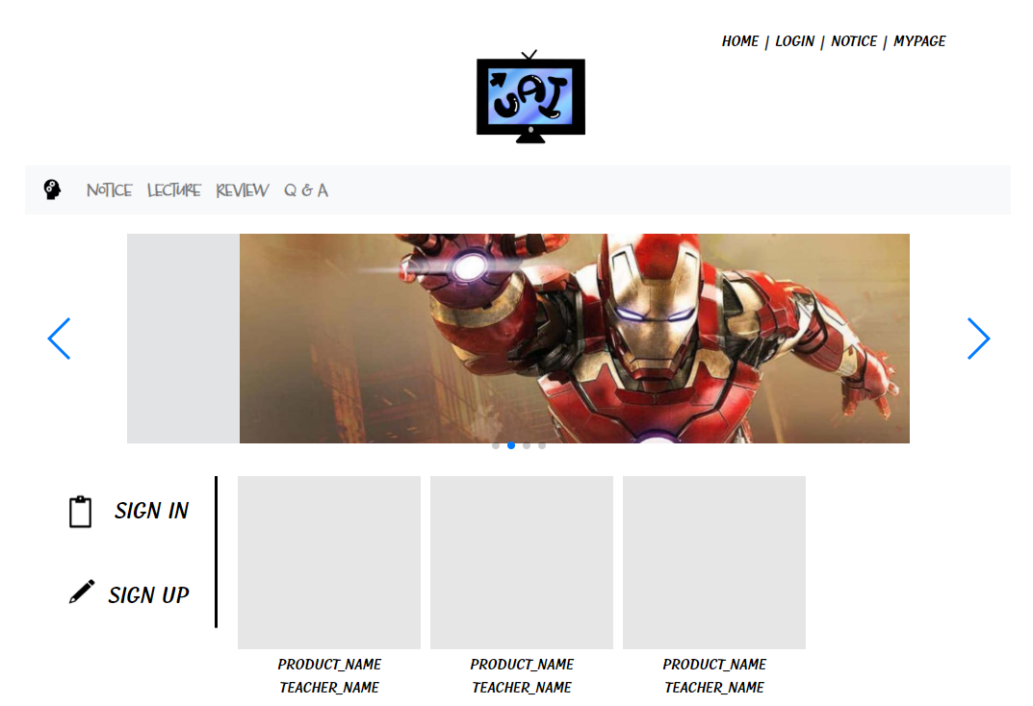
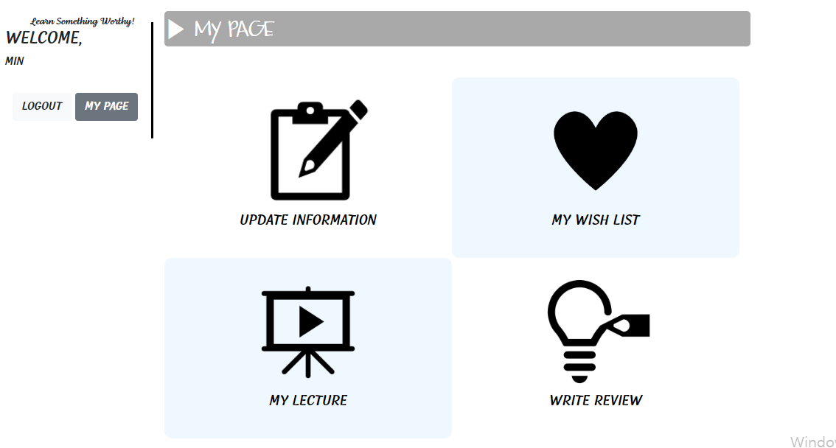
Demo

Slide 11
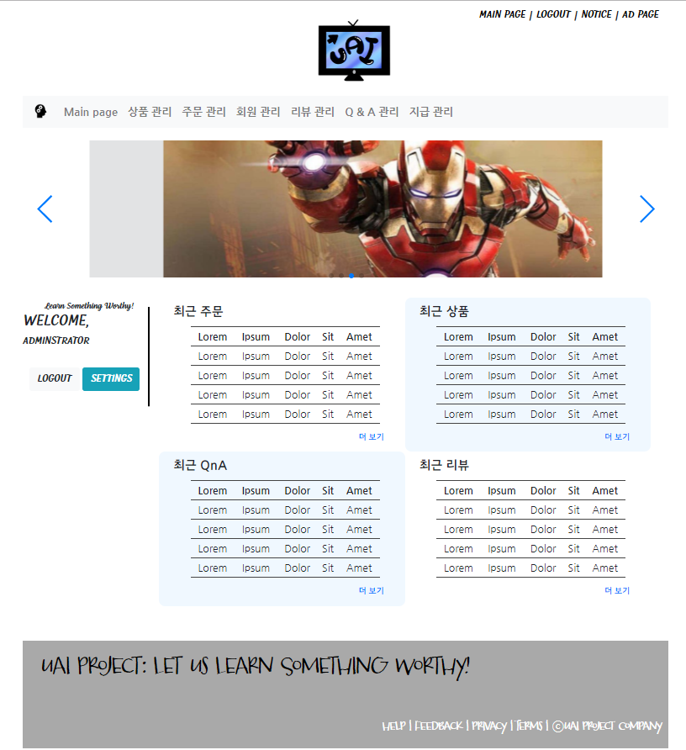
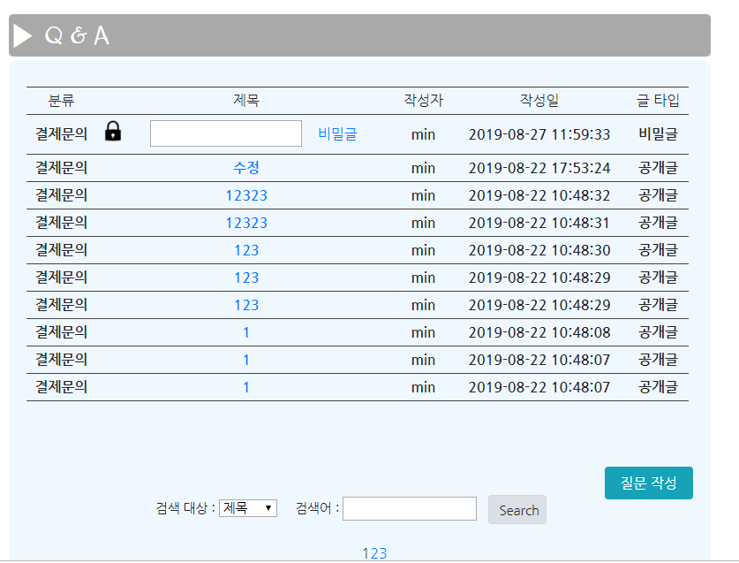
Demo

